Slide 1
TimeLess
Marc García i Iñaki Pujol

Slide 2
Funcionamiento del juego
Menús
Jugabilidad
Load Game
Play Game
New Game
Continue
Sound
Main Menu
Save
Options
Control
Sound
Game
Exit
Weapons
Main Menu
Game Menu
Exit

Slide 3
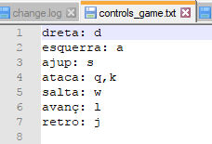
Detalles Técnicos
Cambio de tiempo
Base de datos

Slide 4
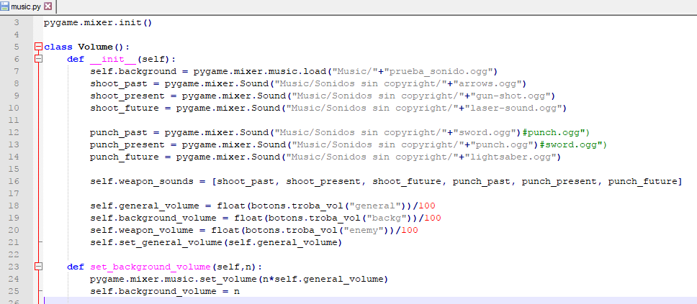
Detalles Técnicos
Sonido e IA
Creación de clases

